Slide 1
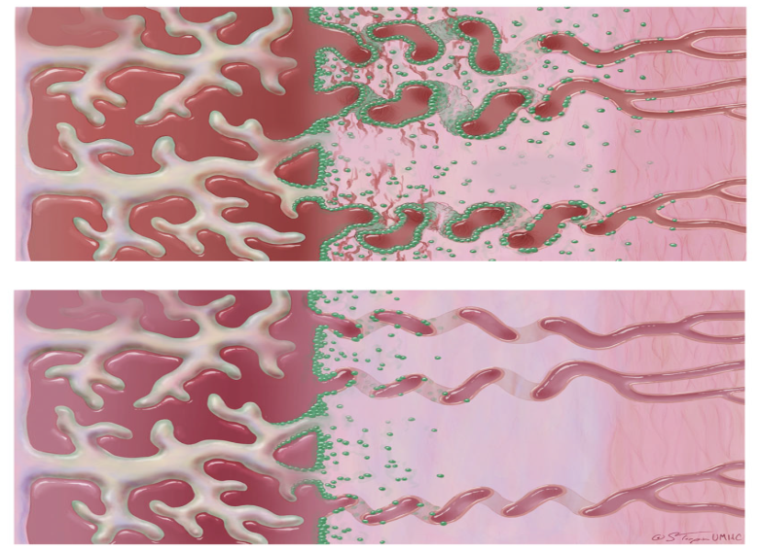

Preeklampsi etyolojisinde oksidatif stresin yeri
Doç. Dr. Cem DANE
Haseki Eğitim ve Araştırma Hastanesi
Kadın Hastalıkları ve Doğum Kliniği

Slide 2
Sunum Planı
Serbest Radikaller
Antioksidanlar
Gebelik ve Oksidatif stres
Preeklampsi ve Oksidatif stres
Antioksidan tedavi
Oksidatif stres

Slide 3
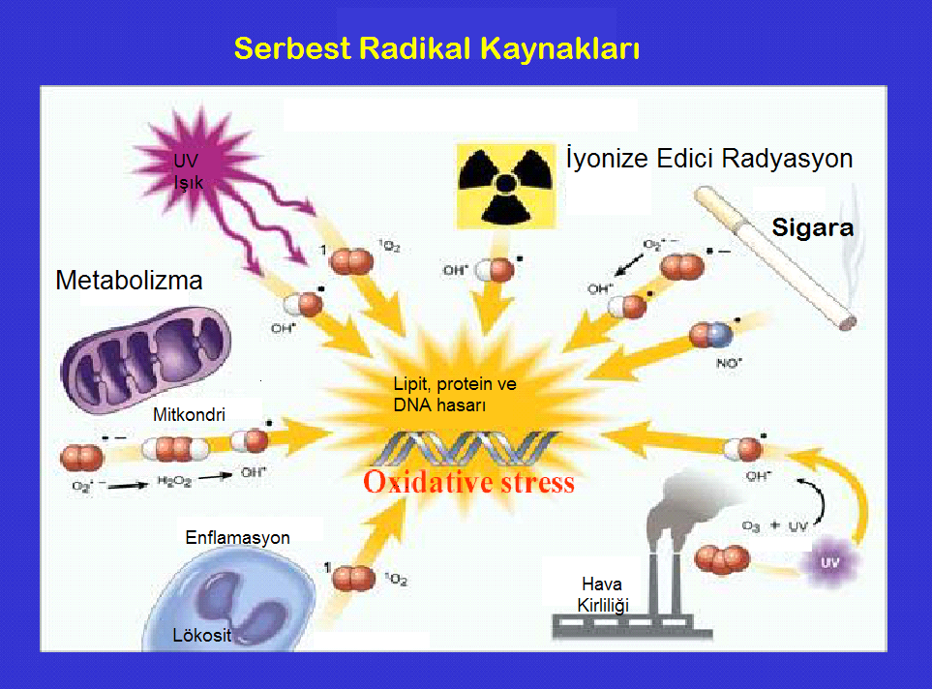
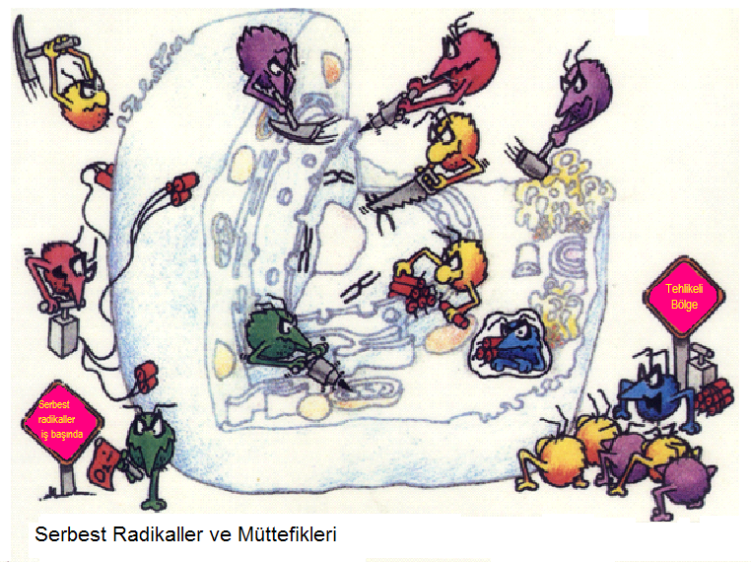
SERBEST RADİKALLER
Aerobik organizmalar sürekli olarak RONT olarak adlandırılan O2 den türetilen reaktif molekülleri üretirler,
Atom çekirdeklerinde bir veya daha fazla eşleşmemiş elektrona sahip aktif mol.
Kısa ömürlü
MA düşük
Çok etkin moleküller
yarar-zarar
Mitokondrilerde üretilir
(hipoksi-reoksijenasyon döngü)
Kararsız bir yapı gösteren bu tanecikler bir an önce kararlı hale ulaşmak isterler.
Yapılarındaki dengesizlik nedeniyle çok aktif yapıda olup tüm hücre bileşenleri (nükleik asit, protein, lipid, K.H) ile etkileşebilme özelliği gösterirler.

Slide 4
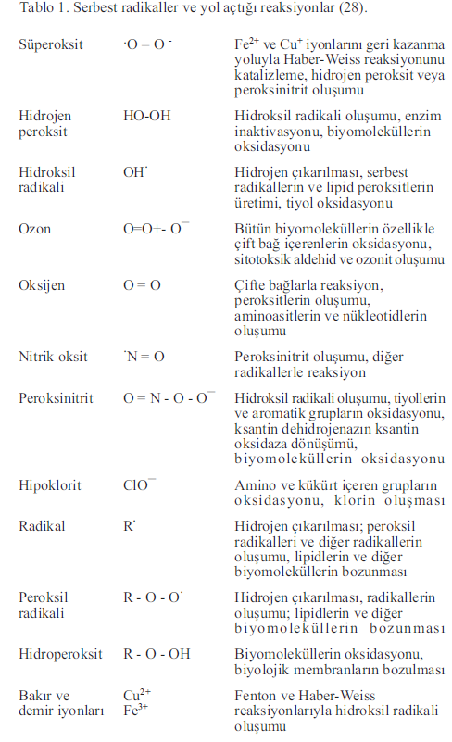

Slide 5
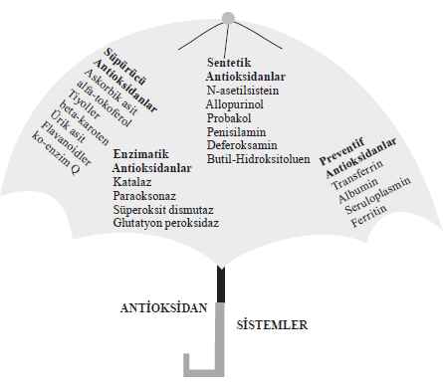
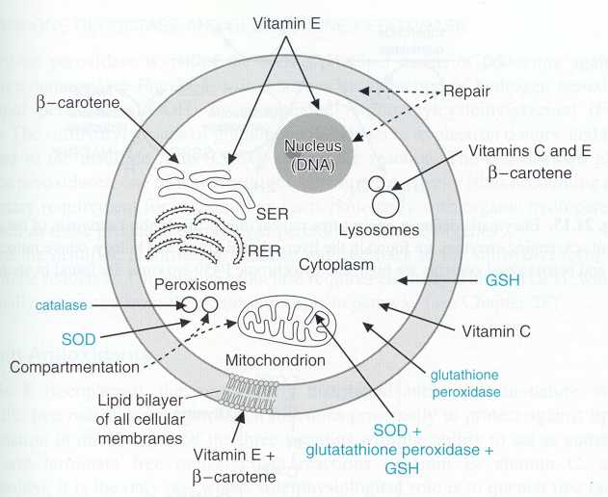
ANTİOKSİDANLAR
Oksidasyon reaksiyonları hücre hasarını başlatan zincir reaksiyonları üreten serbest radikalleri oluşturur.
Antioksidanlar serbest radikal ara ürünleri ortadan kaldırarak zincir reaksiyonu sona erdirir ve oksidasyon reaksiyonlarını önler.
Oxidative stress. Burton GJ, Best Pract Res Clin Obstet Gynaecol. 2011.

Slide 6
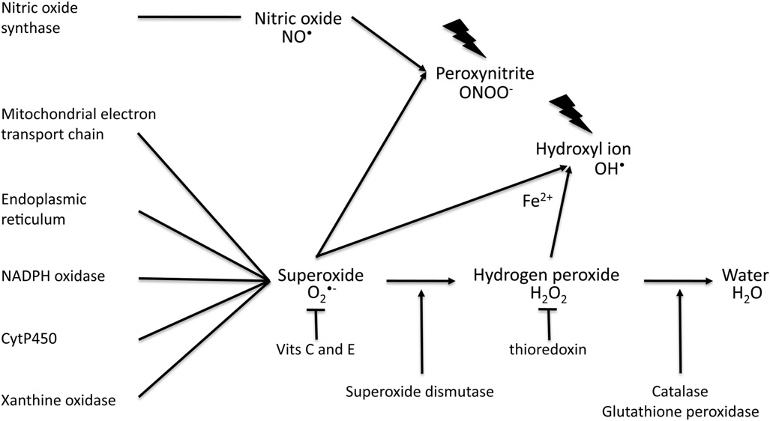
-SOD, ilk olarak elektron alarak radikal süperoksiti, hidrojenperoksit ve oksijene indirger.
-CAT ve GP, protein glutatyonla simultane çalışarak hidrojen peroksiti indirger ve sonuç olarak su oluşur.
-E vitamini plazmada antioksidan olarak davranarak hücre membranının ve intraselüler organellerin membranında yer alarak plazmada lipid peroksidasyonunu önler.
Oxidative stress. Burton GJ,
Best Pract Res Clin Obstet Gynaecol. 2011.

Slide 7
Oksidatif Stres
İlk defa 1985 yılında Sies tarafından tanımlanmıştır.
Vücutta doğal metabolik yollarla serbest radikaller oluşur, ancak antioksidan sistemlerle oluşan serbest radikaller ortadan kaldırıldığından, herhangi bir sitotoksisite ortaya çıkmaz.
Ancak bazen hücresel savunma mekanizması vasıtasıyla ortadan kaldırılandan daha fazla ROS/RNS oluşabilir. Bu durum oksidatif stres olarak tanımlanır.
Lipid, protein, karbonhidrat ve DNA gibi biyomoleküllerin yaygın oksidasyonu sonucu hücre zarar görür. Son aşamada nekroz veya apoptozis ile hücre ölümü gerçekleşir.
Oxidative stress: damage to intact cells and organs.
Sies H, Trans R Soc Lond B Biol Sci. 1985

Slide 8
OKSİDATİF STRES
OKSİDATİF DENGE
Organizmada serbest radikallerin oluşum hızı ile ortadan kaldırılma hızı denge içerisindedir.
Oksidatif denge sağlandığı sürece organizma serbest radikallerden etkilenmez.
Serbest
radikal
Antioksidan
kapasite

Slide 9
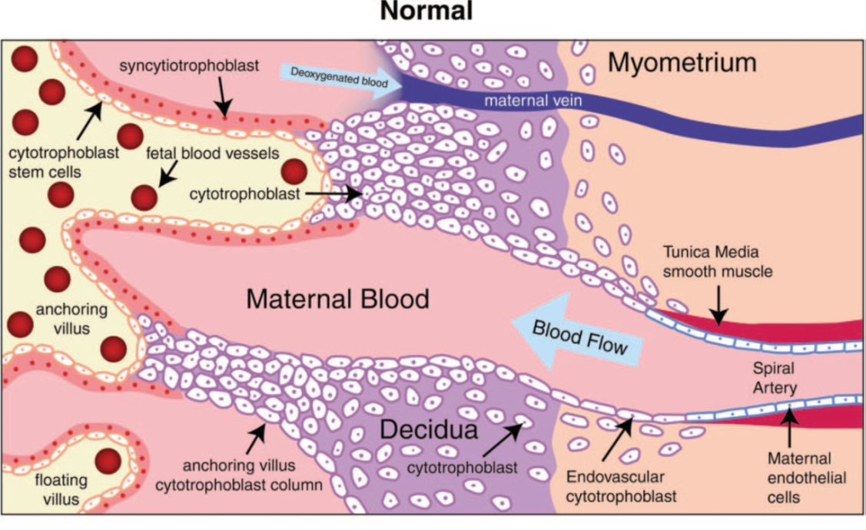
Erken gebelik
İmplantasyon aşamasından itibaren EVT maternal desiduaya çapa atarlar ve gebelik ürününü endometriuma yapıştırırlar. Ayni zamanda bu EVT spiral arterlerin lumenlerinide tıkarlar. Bu damar tıkaçları perifere doğru azalır. İntervillöz mesafeye özellikle santral bölgede kan akımı durur, periferde az miktarda akım vardır.
Bu olay gebelik materyalinin süpürülüp gitmesini önler. 10. haftadan itibaren tıkaçlar açılmaya başlar.
Jauniaux E, Hum Reprod Update. 2006

Slide 10
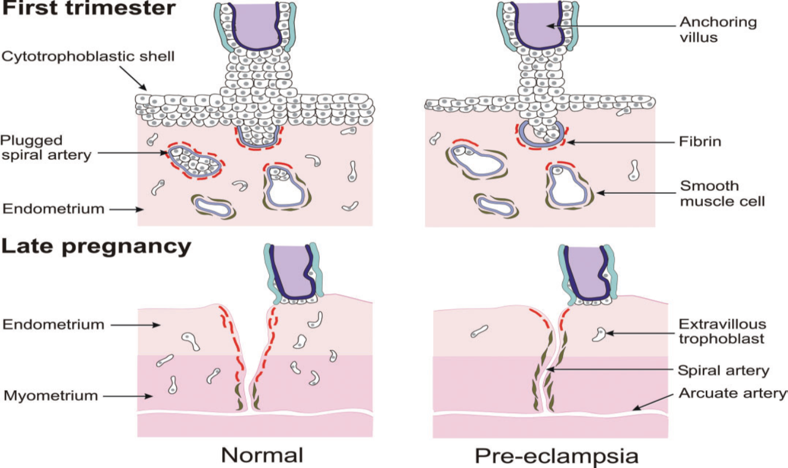
1.trimesterde gebelik kesesi fetusu aşırı oksijenden korumaya yöneliktir. (spiral art. tıkaçla kapatılması, intervillöz aralıkta dolaşımın olmaması) PO2 düşük olmasına neden olur.
8.-10. GH 20 mmHg,
12.GH sonrasında 50 mmHg çıkar.
Düşük O2 kons. fetüsü oksidatif stresden koruduğu gibi trofoblast fonksiyonu ve damar oluşumu açısından önemlidir.
Embrio ve trofoblastik hücreler hızla bölündükleri için bu dönemde oksidatif strese ve serbest radikallerin neden olacağı hasara açıktırlar.
Madazlı R. Plasenta, 2008.

Slide 11
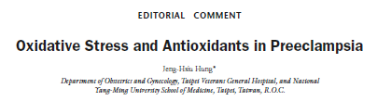
Gebelik ve Oksidatif Stres
Gebelikte artmış duyarlılık yaratır.
Gebelik başta fetoplasental ünite, bir çok sistemde dinamik değişiklik oluşturarak bazal oksijen ve enerji tüketimini arttırır. Plasenta mitokondrilerden zengindir, gebe kadının bazal metabolik hızının %1 ini tüketir. Böylece yüksek maternal PO2 maruz kalır ve bu nedenle ROT üretimi artar.
Normal gebelikte gebeliğin sonuna doğru lipid peroksidasyonu ve serbest radikal üretimi artar. Paralel olarak total antioksidan kapasite gebelik boyunca dereceli olarak artarak oksidatif dengeyi sağlamaya çalışır. Serbest radikal hasarına karşı savunma mekanizmaları gebelik ilerledikçe artmaktadır.
Glutatyon ve bilurubin gibi serbest radikal temizleyicilerde progressif artma, hem de plasentada antioksidan enzimlerin aktivitesinde de artma bildirilmiştir.

Slide 12
GEBELİK ve OKSİDATİF STRES
Plasenta Hofbauer hücrelerinden zengin olduğundan reaktif klorin türleri dahil olmak üzere serbest radikallerin lokal üretimine ve oksidatif stres gelişmesine katkıda bulunduğu düşünülmektedir.
Gebe kadınlarda antioksidan - besin dengesi fetal büyümede önemli rol oynar. Gebeliğin ilk trimesteri sırasında C ve E vitaminleri olasılıkla embriyonik antioksidan savunma mekanizmasını takviye için kullanılmaktadır.
In vitro bir çalışmada, C ve E vitaminlerinin ROT-kaynaklı zararı önlemek amacıyla koryoamnion bütünlüğünü ve kuvvetini korumada etkili olduğu gösterilmiştir.
Term bebeklerde doğum ağırlığı ve boyunun en yüksek seviyelere, maternal kanda yüksek C ve E vitamini saptandığında ulaştıkları görülmüştür. Yapılan çalışmalarda, gebeliğin ikinci üç aylık döneminde anne serum C vitamini düzeyleriyle bebeklerde doğum ağırlığı ve boy arasında pozitif korelasyon bulunmuş.
Role of oxidative stress in the pathogenesis of preeclampsia.
Siddiqui IA, Arch Gynecol Obstet. 2010

Slide 13
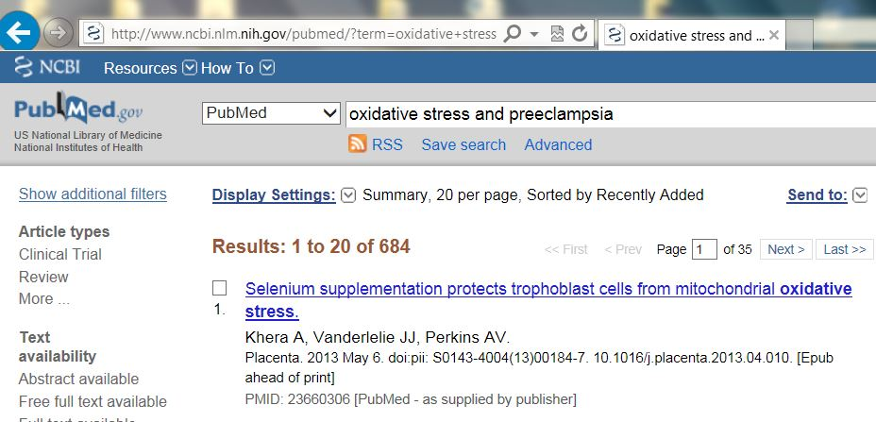

Slide 14
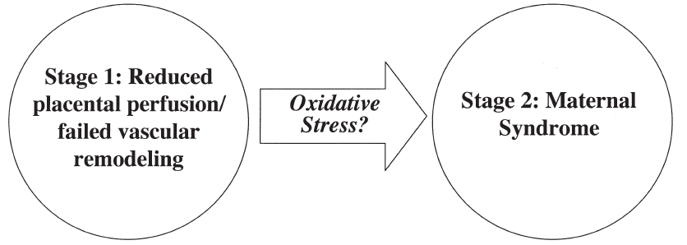
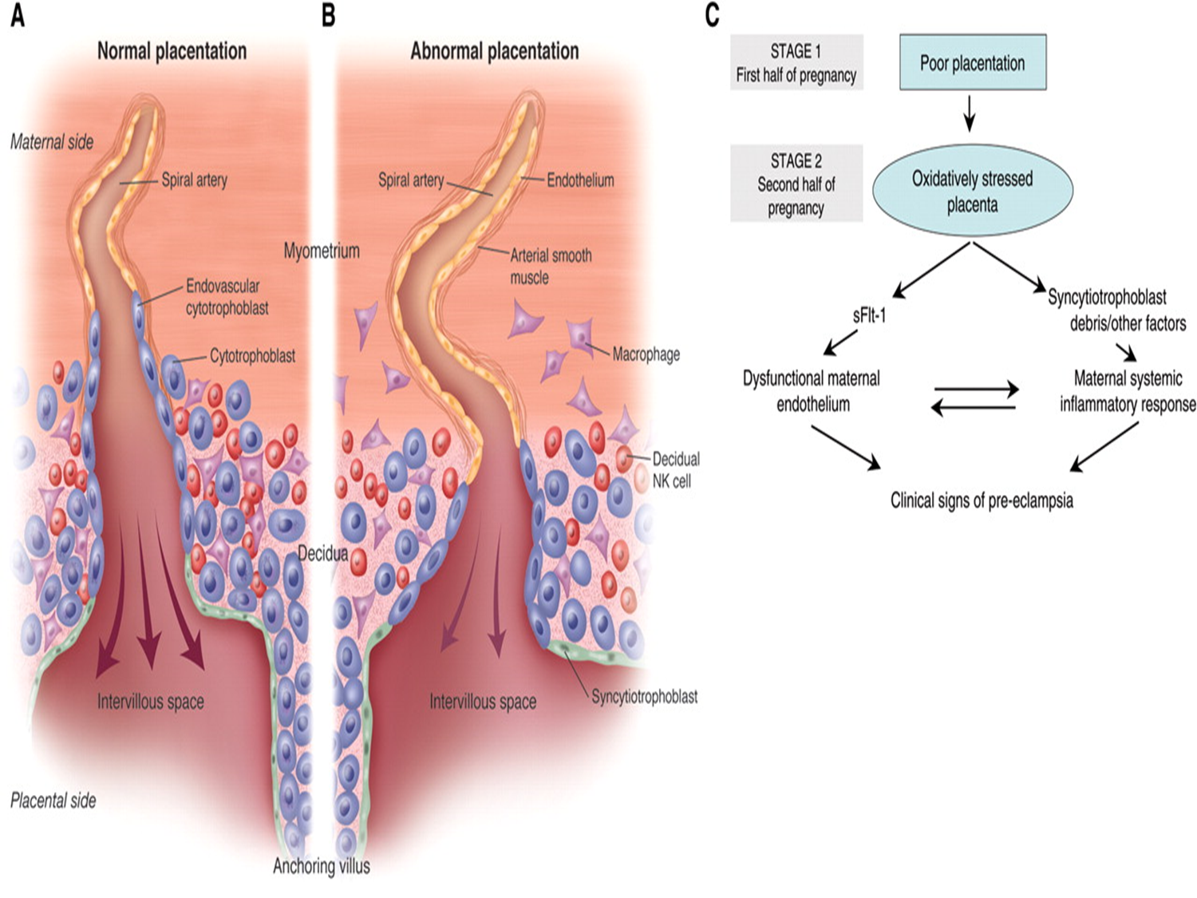
PREEKLAMPSİ - OKSİDATİF STRES İLİŞKİSİ
Hastalık Celsius tarafından 2000 yıl önce tanımlanmış.
Evre 1- azalmış plasental perfüzyon
Evre 2 -maternal hastalık
arasında bağlantı
-Spiral arterlerin yetersiz remodelizasyonuna bağlı
yetersiz trofoblast invazyon
azalmış plasental perfüzyon
ve
-Yaygın endotel hasarı

Slide 15
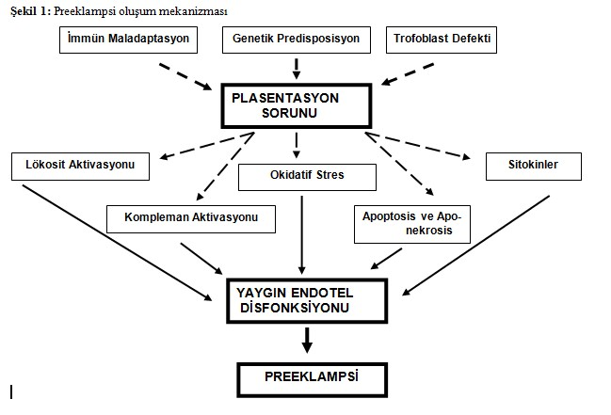
Preeklampsi
2 basamaklı mekanizmaya göre;
1. aşamada,
--genetik faktörler,
--immünolojik maladaptasyon veya
--primer trofoblast defekti öncelikle plasentasyon sorunu
2.aşamada
plasenta oluşum sorunu,
--- OS ve serbest radikallerin açığa çıkması,
--- plasentadan anormal sitokin salınımı,
---lökosit ve makrofajların uyarılması,
---kompleman sisteminin aktivasyonu,
---apoptosis ve mikropartiküllerin maternal dolaşıma salınımı
yaygın endotel hasarı

Slide 16
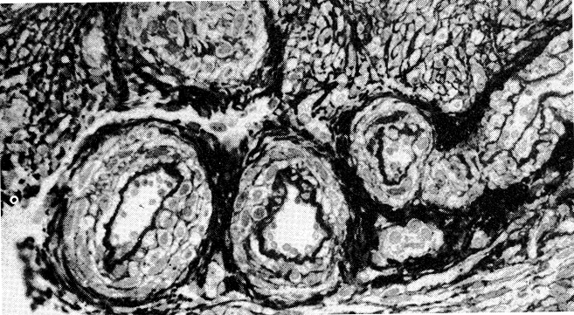
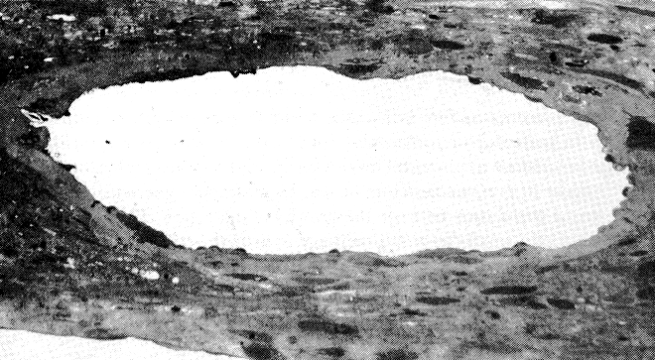
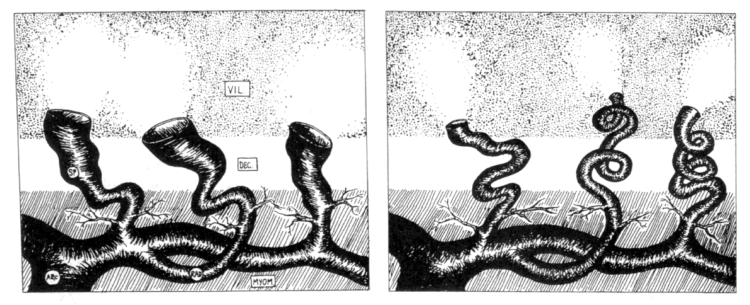
Preeclampsia: multiple approaches for a multifactorial disease.
Pennington KA, Dis Model Mech. 2012
Spiral Arterler

Slide 17
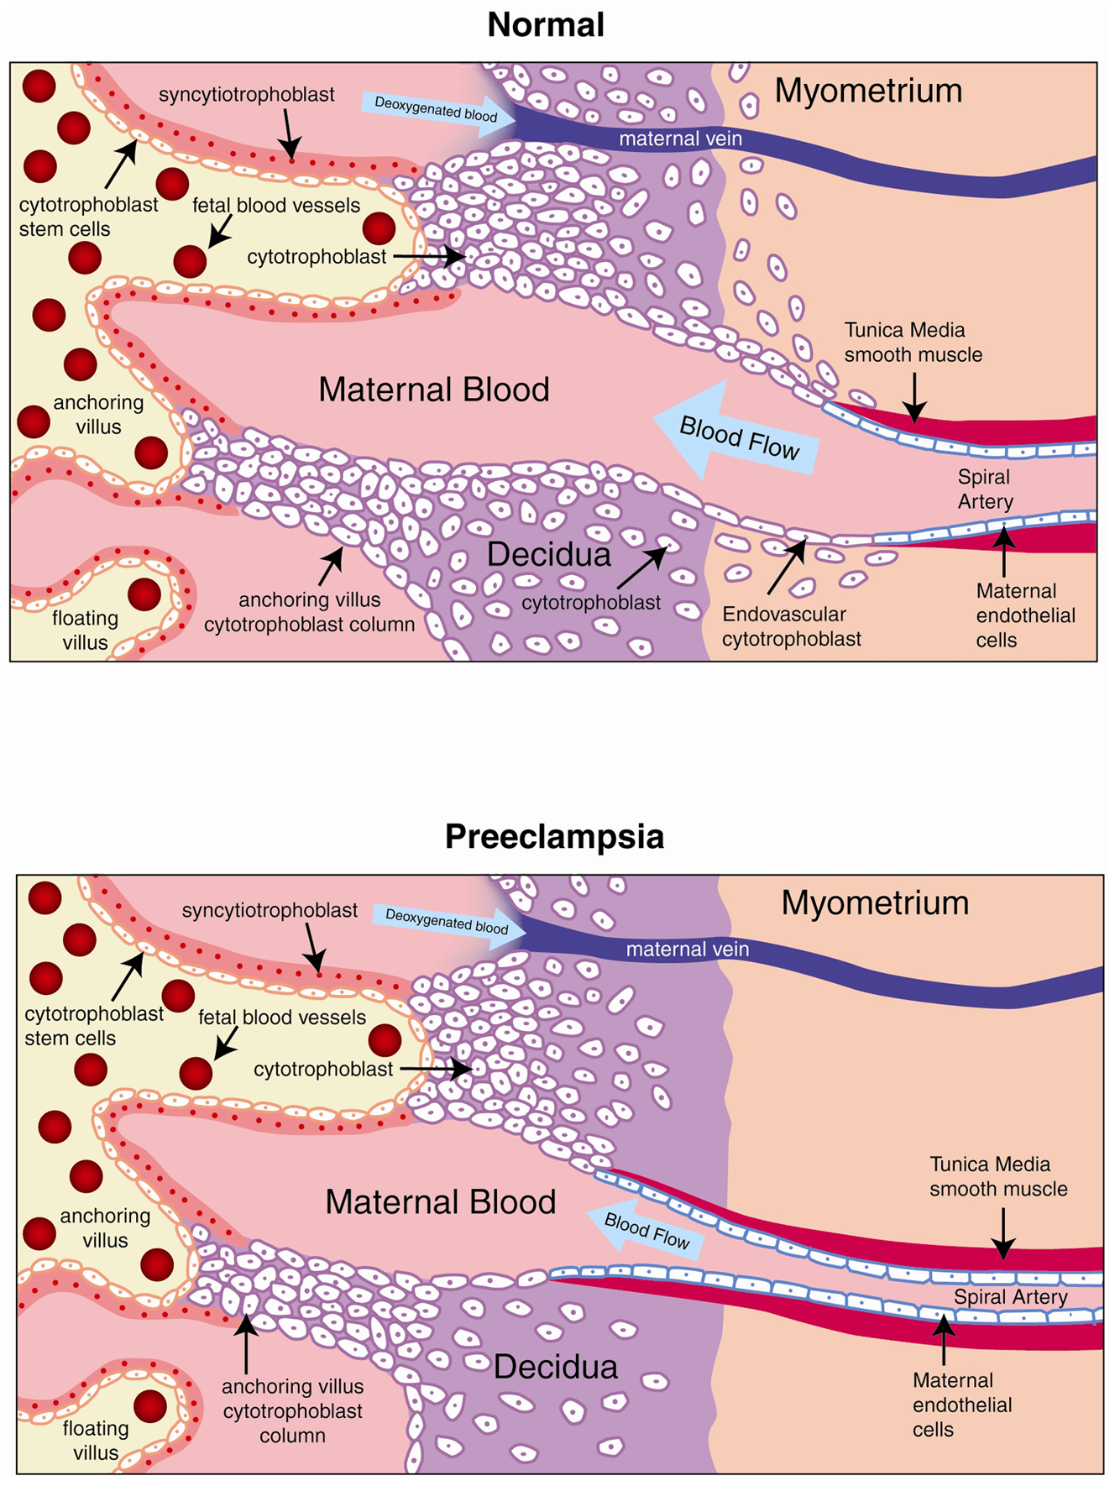

Slide 18

Preeclampsia: multiple approaches for a multifactorial disease.
Pennington KA, Dis Model Mech. 2012

Slide 19
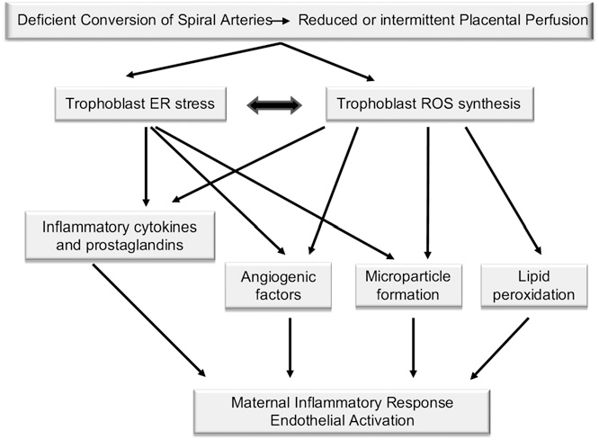
Role of oxidative stress and antioxidant supplementation in pregnancy disorders.
Poston L. Am J Clin Nutr. 2011.

Slide 20
İskemi-Reperfüzyon Hasarı
ATP
Xanthine
dehydrogenase
CO₂
iskemi
TNF
IL1
C5
Ca²⁺-dependent
protease
AMP
DOKU HASARI
pH
Xanthine
oxidase
Adenosine
•-
O₂
Hypoxanthine/Purine
Reperfüzyon
Fe²⁺
•
O₂
O₂ + H₂O₂ OH⁻ +
OH
XOD
Xanthine/Hypoxanthine O₂^{.-} + uric acid
O₂

Slide 21
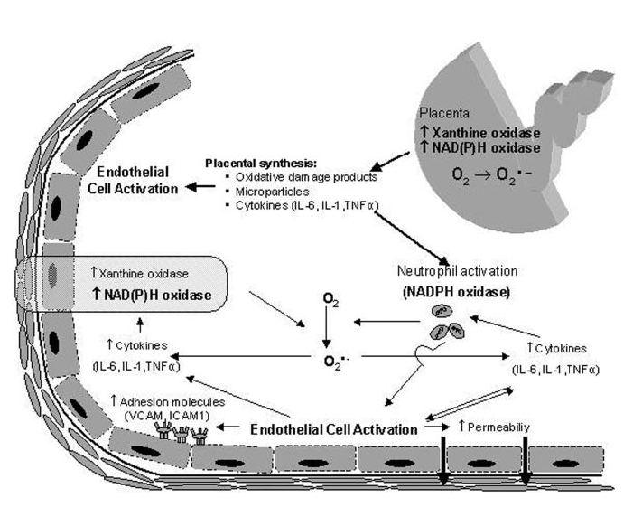
Oxidative stress and preeclampsia: rationale for antioxidant clinical trials. Raijmakers MT, Hypertension. 2004

Slide 22
PE de oksidatif stres biobelirteçleri
PE de maternal dolaşımda, plasental dokularda serbest oksijen radikallerinin lipidleri oksitlemesi ile oluşan
lipid peroksitleri (MDA, isoprostanlar, konjuge dienler) artmış olup,
enzimatik SOD, GPx, ve enzimatik olmayan (C ve E vit.) antioksidanlar belirgin olarak azalmıştır.
Genc H, Arch Gynecol Obstet. 2011.
Madazli R, J Obstet Gynaecol. 2002.
SOD aktivitesindeki eksiklik varlığında, NO, SO reaksiyona girerek PON oluşur. PON lipid peroksidasyonu, inflamasyonu ve proteinlerdeki tirozin rezidülerinin nitrasyonu başlatır.
Araşidonik asitin oksidasyon ürünü olarak üretilen PG artması vasküler relaksasyonu bloke ederek ve düz kas kontraktilitesini artırır

Slide 23
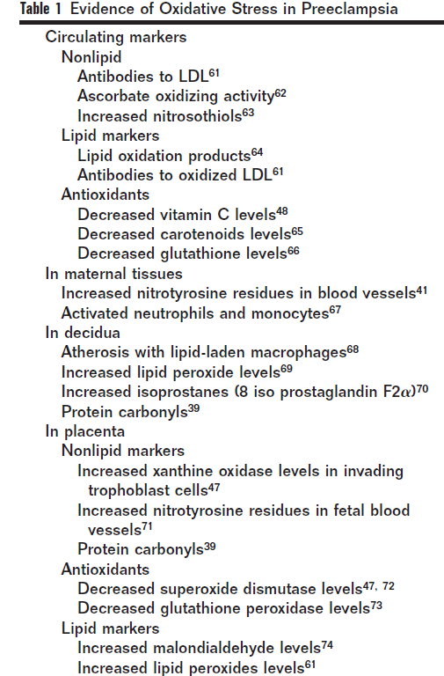
Roberts JM, Semin Nephrol. 2004.

Slide 24
Hubel CA. Proc Soc Exp Biol Med. 1999.

Slide 25
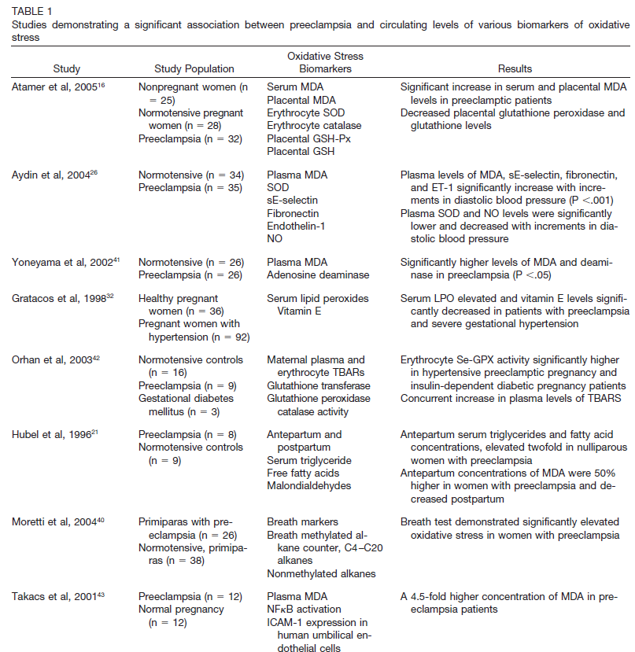
Gupta S, Obstet Gynecol Surv. 2005

Slide 26
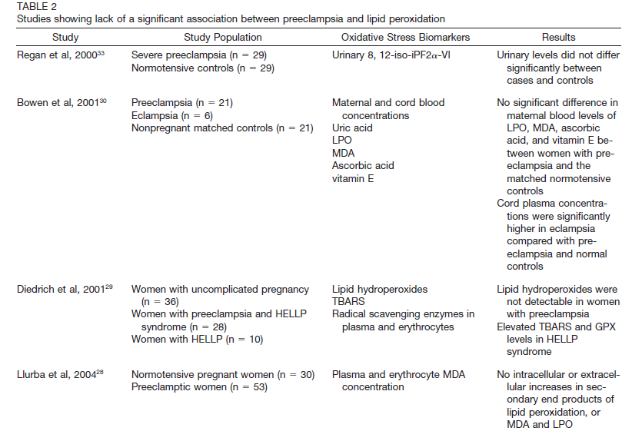
Gupta S, Obstet Gynecol Surv. 2005.

Slide 27
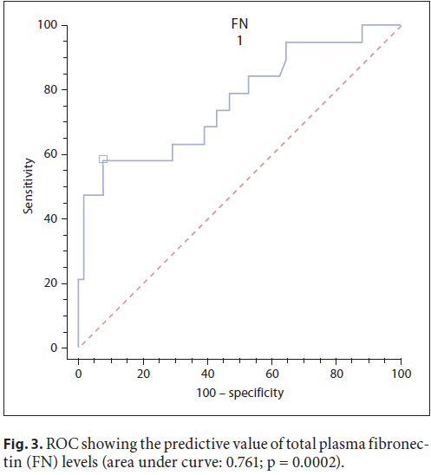
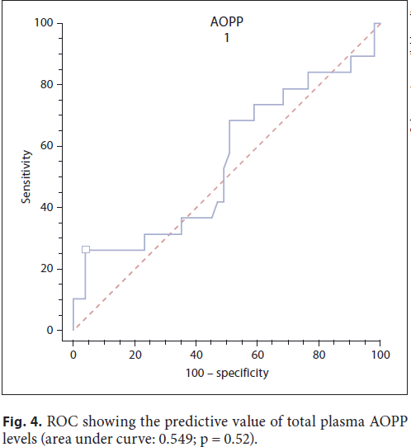
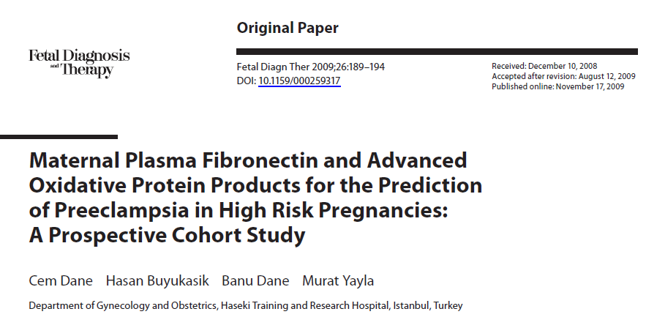
Protein yıkım ürünleri
OS sırasında proteinlerin hasarı sonucu protein karbonil ve AOPP artar
Tsukimori K, Am J Hypertens. 2008.
AOPP’nin akut oksidatif stres belirteci veya oksidatif stresin lokalize alanlarda olup, genel dolaşımda saptanamayabilir

Slide 28
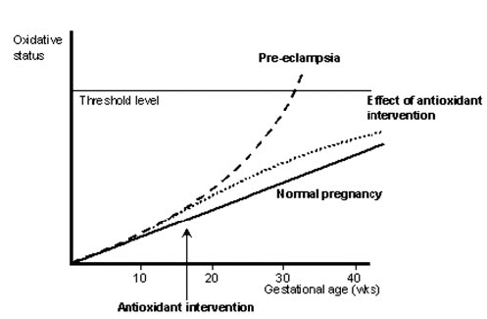
Antioksidan vitaminlerin rolü
Azalmış C vit. seviyeleri,
artmış lipid peroksidasyonu
azalmış protein tiyol seviyeleri,
Hafif ve Ağır PE de saptanmış
(Oksidan sisteminin artan aktivitesi)
85 mg dan– az C vitamini alanlarda PE gelişme riskinin 2 kat arttığı ortaya çıkmıştır.
E vitamini eksikliğiyle artan lipid peroksidasyonu
Ancak anti-oksidan eksikliği durumu olarak kabul edilen PE de, E vitamini konsantrasyonu, normotensif kontrollerle karşılaştırıldığında artma olduğu bildiren çalışmalarda vardır.
(lipid ayarlamasının yapılmaması olabilir)
Effect of antioxidants on the occurrence of pre-eclampsia in women at increased risk: a randomised trial. Chappell LC, Lancet. 1999
Vitamin E in preeclampsia. Poston L, Ann N Y Acad Sci. 2004.

Slide 29
Maternal nötrofillerin rolü
Serbest radikal oluşumu,
plasental debrislerin dökülmesi ile oluşan ve in vitro olarak kanıtlanan apoptotik yolların aktivasyonu ile sinsityotrofoblastik mikroveziküller,
maternal dolaşıma geçerek nötrofillerin aktivasyonu
Bu aktivasyonla NADPH oksidaz superoksitleri üreterek NOS up-regülasyonuna ve oksidatif stres
(NADPH oksidaz oksijen ve NADPH den süperoksit üretir.)
Aktiflenmiş nötrofiller, TNF-alfa, IL-6 ve VCAM-1 gibi sitokinler üretilmesine ve lökosit-endotel yapışmasına- aktivasyonuna neden olurlar. Endotelyal hücrelerin bu aktivasyonu lokal hasara ve hücre disfonksiyonuna yol açarak hücre membranında lipid peroksidasyonu oluşturur.
Endotelyal disfonksiyonun pek çok belirteci PE gelişen kadınlarda yüksek olarak bildirilmiştir, o nedenle PE endotel hücre bozukluğu olarak düşünülmektedir.
Circulating microparticles in severe preeclampsia. Marques FK, Clin Chim Acta. 2012

Slide 30
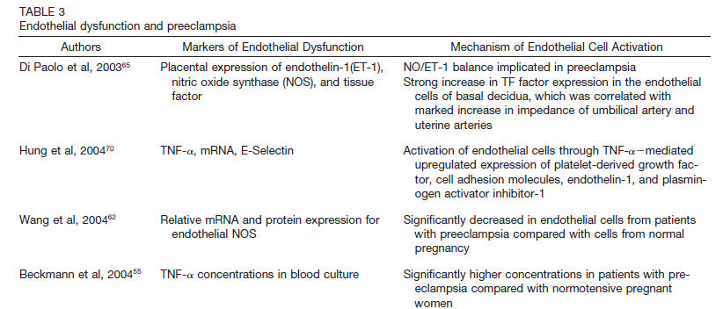

Slide 31
Sitokinlerin rolü
OS tetiklediği iskemik plasentadan salınırlar ve PE deki artmış inflamatuar reaksiyona katkıda bulunur.
Sitokinlerin salınımı ve akut faz proteinleri (TNFα, leptin, ve PAI-1) sadece inflamatuar cevabı artırmaz, ayni zamanda PE de görülen insülin direnci ve hiperlipidemi gibi metabolik bozukluklara da yol açar.
Proanjiogenik (sFLT-1, VEGF ve PlGF) seviyelerini azaltarak anjiogenesisi ve vazodilatasyonu inhibe eder.
Antiangiogenik faktörlerin salınımını provake ederek sEndg vasküler permeabiliteyi artırır,
NO sentezini vazodilatasyonu etkileyerek endotelyal disfonksiyona katkıda bulunur.
Biochemical markers for prediction of preclampsia: review of the literature.
Monte S. J Prenat Med. 2011.
Review:Biochemical markers to predict preeclampsia. Anderson UD, Placenta. 2012

Slide 32
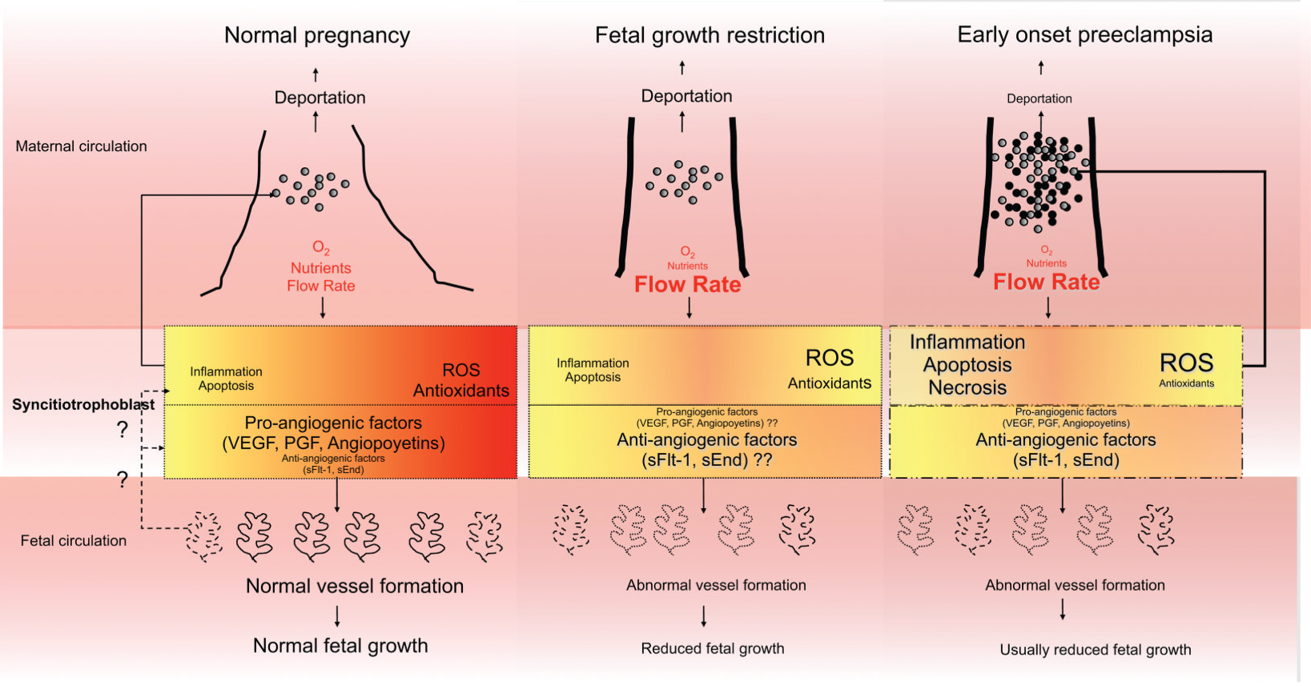
Oksidatif stres - Plasental Debris
Plasental bozukluk ve uteroplasental iskemi sonucu sinsisyotrofoblastlar apoptosise uğrar ve maternal dolaşıma plasental mikropartiküllerin geçmesine neden olur.
Bu partiküller inflamasyona ve vasküler hasara yol açar.
PE de artmış oksidatif stresin ve endotelyal disfonksiyonun nedenidir.
Multinükleer sinsisyal veziküller, mononükleer sitotrofoblastlar, sinsisyotrofoblast membran fragmanları, nikropartiküller, nanopartiküller, hücre serbest proteinleri ve DNA.
Placental debris, oxidative stress and preeclampsia, Redman CW, Placenta 2000;
Roberts JM, Pregnancy Hypertens. 2012
Marques FK, Mol Biol Rep. 2013 May 6.

Slide 33
Genetik
Anormal vasküler tonus
Bozulmuş plasentasyon
Endotelyal disfonksiyon
Oksidatif stres
Kalsiyum
PREEKLAMPSİ
Antioksidanlar
ASA

Slide 35
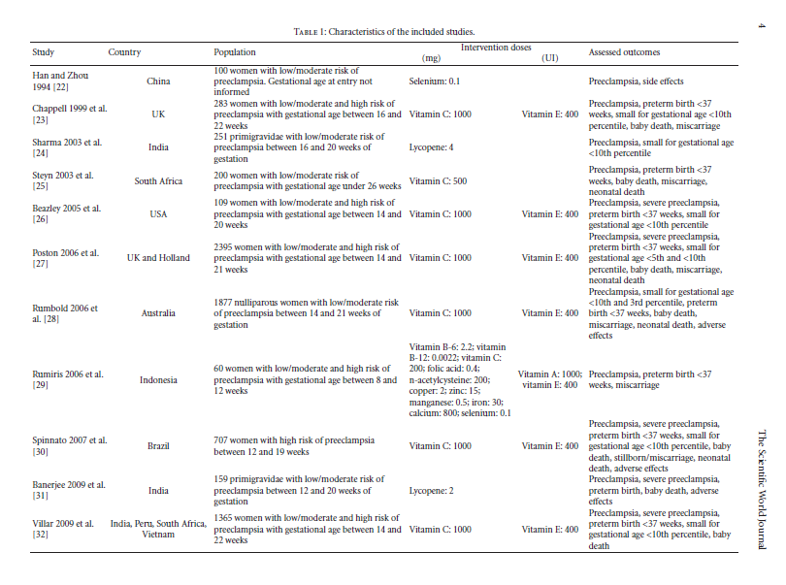

Slide 36
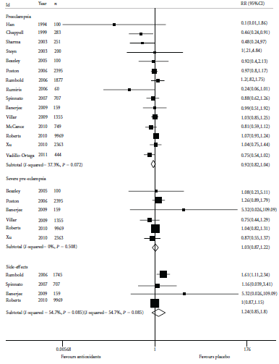

Slide 37
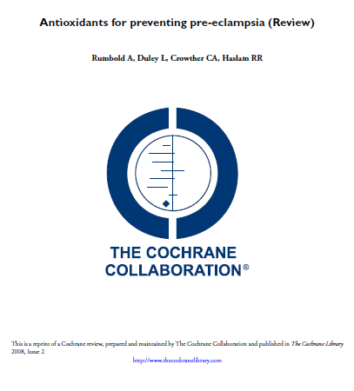
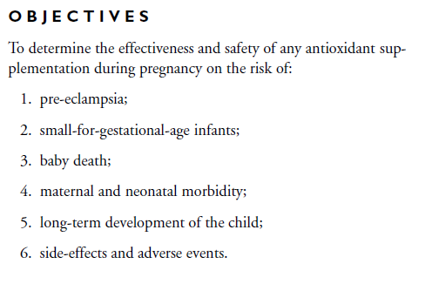
Rumbold. Antioxidants for preventing pre-eclampsia.
Cochrane Database Syst Rev. 2008

Slide 38
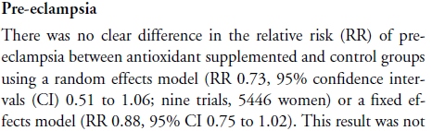

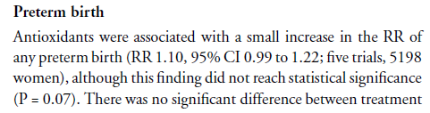
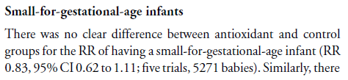
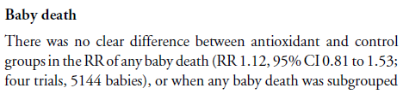

Slide 39
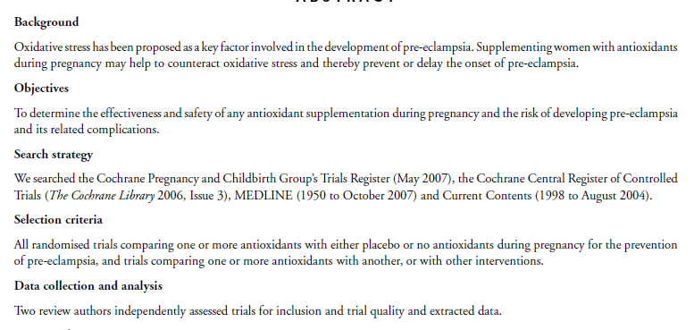
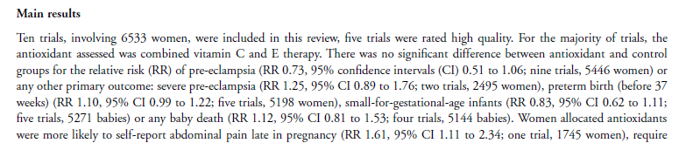

Slide 40
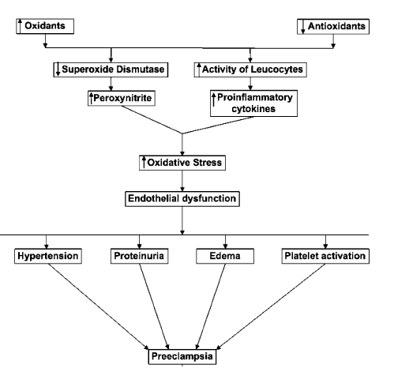

Slide 41
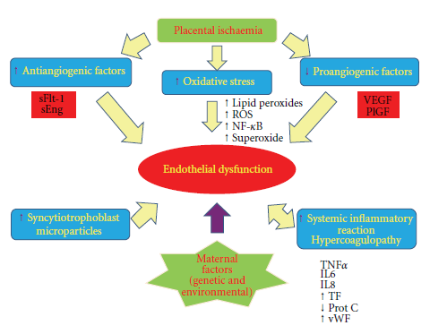
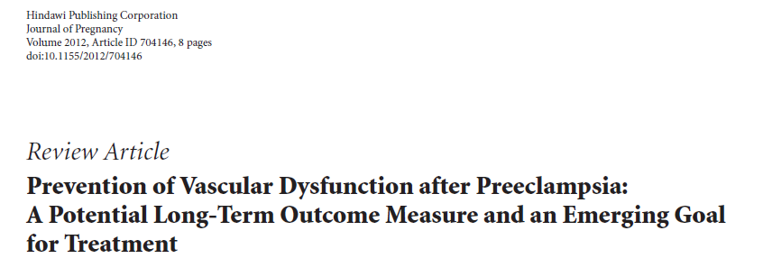

Slide 42
Sorular
-PE de OS kanıtları ne derecede güvenlidir ?
PE de OS kaynağı nedir ?
Artmış serbest radikal üretimi ve antioksidan varlığında azalmanın kaynağı nedir ?
OS ürünleri oldukça kısa süreli geçici metabolitlerdir. Bu moleküller nasıl oluyor da maternal dolaşıma OS başarılı şekilde transfer ediyorlar ?

Slide 43
Eve Götürülecek Mesajlar
Artmış oksidatif stres ve azalmış antioksidan kapasite
Serbest radikal aracılığı ile oluşan hasar ve lipid peroksidasyonu
Proinflamatuar sitokinler
Maternal lökositlerin aktivasyonu
Endotelyal disfonksiyon
PE vakalarının hepsinde tek bir faktör ortaya konamamıştır.
Ya gerçek neden henüz keşfedilmemiş
veya
Bu sendrom farklı stimulusların biraraya gelmesiyle başlamaktadır

Slide 44
Dinlediğiniz için teşekkürler…

